Slide 1
SÉANCE A2 · MODULE 5
Quatorze ou quarante ?
Entendre la différence entre les nombres qui se ressemblent, et dire un numéro de local sans se tromper.
75 minutes · Où est le local 214 ?
Notes:
Séance d'oreille. Prévoir beaucoup d'écoute et peu de lecture. Le tableau sert à écrire les chiffres, pas les mots.

Slide 2
OBJECTIFS DE LA SÉANCE
À la fin, je serai capable de…
1
compter de un à vingt à voix haute ;
2
distinguer deux et douze, trois et treize, quatre et quatorze ;
3
entendre la différence entre quatorze et quarante ;
4
redire un numéro de local pour le vérifier.
A2 · Où est le local 214 ?
2
Notes:
Lire les objectifs à voix haute. Y revenir au billet de sortie.

Slide 3
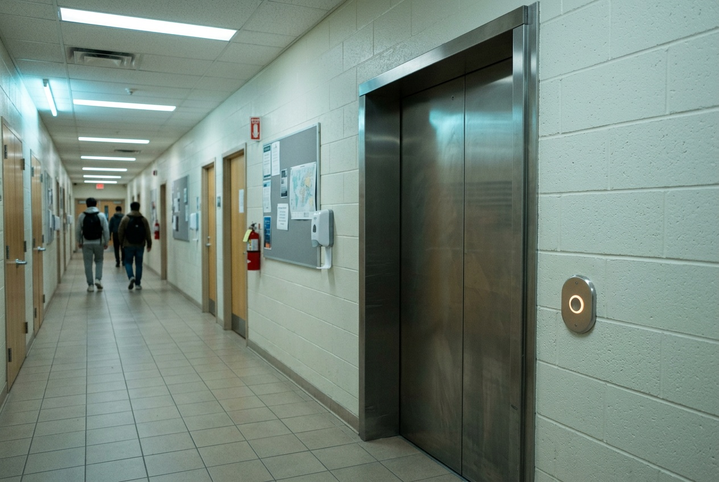
ÉCOUTE
Quel numéro est-ce que vous entendez ?
Deux, ou douze ?
Quatre, ou quatorze ?
Quatorze, ou quarante ?
Comment on fait pour être sûr ?
A2 · Où est le local 214 ?
3
Notes:
Dire chaque paire deux fois, sans rien écrire au tableau. La quatrième piste amène la réponse du module : on répète le numéro à voix haute.

Slide 4
ANALYSE
Les quatre paires à ne plus confondre
AVANT DIX
APRÈS DIX
deux
douze
trois
treize
quatre
quatorze
six
seize
Les grands nombres finissent presque tous sur le son « z ».
A2 · Où est le local 214 ?
4
Notes:
Diapositive à photographier. Faire lire la colonne de gauche et dire celle de droite : c'est l'exercice, en une page.

Slide 5
ONZE, DOUZE, TREIZE, QUATORZE, QUINZE, SEIZE
Ce ne sont pas « dix et quelque chose » : ce sont des mots à eux.
Un élève qui construit « deux-ze » pour douze ne sera jamais compris. Ces six nombres s'apprennent par cœur, comme six mots de vocabulaire. À partir de dix-sept, la règle change et le nombre se construit vraiment.
A2 · Où est le local 214 ?
5
Notes:
Diapositive à photographier. Faire compter le groupe de un à vingt, en chœur puis un par un, trois fois dans la séance.

Slide 6
LE PIÈGE DU JOUR
Le piège le plus fréquent
ON ENTEND SOUVENT
IL FAUT DIRE PLUTÔT
« quaranze »
quatorze, ou quarante
Quatorze est 14, quarante est 40, et le mot « quaranze » n'existe pas. Au Centre Bellevue, le 214 existe et le 240 n'existe pas : c'est exactement l'erreur que Soraya fait, et elle monte un étage pour rien.
A2 · Où est le local 214 ?
6
Notes:
Faire entendre les deux versions, la fausse d'abord, la juste ensuite. Le groupe rit, et il retient.

Slide 7
ÉCOUTE
Avant dix, ou après dix ?
Écoutez chaque nombre et levez la main si c'est un grand nombre.
1
deux
2
douze
3
trois
4
treize
5
quatre
6
quatorze
7
six
8
seize
A2 · Où est le local 214 ?
7
Notes:
Huit nombres, dits lentement, deux fois chacun. Les mains levées disent tout de suite qui suit et qui devine.

Slide 8
CORRECTION
Avant dix, ou après dix ?
Correction — on lit la réponse, on ne commente pas l'erreur.
1
deux » avant dix
2
douze » après dix
3
trois » avant dix
4
treize » après dix
5
quatre » avant dix
6
quatorze » après dix
7
six » avant dix
8
seize » après dix
A2 · Où est le local 214 ?
8
Notes:
Corriger en groupe. Donner la bonne réponse, sans revenir sur qui s'est trompé.

Slide 9
DIALOGUE
Le local qui n'existe pas
Écoutez, puis dites où est l'erreur.
SORAYA
Monsieur, le 240, c'est où ?
GILLES
Le 240 ? Il n'y a pas de 240 ici.
SORAYA
Ah… Sur ma feuille, c'est écrit 214.
GILLES
Écoutez la fin du mot : quatorze, quarante.
A2 · Où est le local 214 ?
9
Notes:
Le dialogue met en scène l'erreur au lieu de l'expliquer. Demander au groupe à quel moment exact Soraya se trompe.

Slide 10
PRATIQUE · À DEUX
Le jeu des numéros
Un élève dit, l'autre écrit. Puis on échange.
1
Étape 1
2
Étape 2
3
Étape 3
4
Étape 4
A2 · Où est le local 214 ?
10
Notes:
Vingt minutes. L'étape 2 est le cœur : c'est la stratégie que le module installe, et elle sert bien au-delà du centre.

Slide 11
BILLET DE SORTIE
Écrivez en lettres les quatre nombres que vous entendez le plus souvent au centre.
quatorze
douze
quinze
huit
A2 · Où est le local 214 ?
A2 · Où est le local 214 ?
11
Notes:
Devoir court. Corriger l'orthographe sans insister : ce qui compte aujourd'hui, c'est que le nombre entendu soit le bon.

